Slide 1


Социальный проект
добровольчества
Куратор - А.А.Трушкина
МКОУ «СОШ№7» г.Аши
«ДОРОГОЮ ДОБРА»

Slide 2
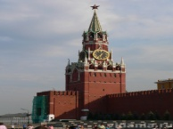
Актуальность
Самыми актуальными проблемами XXI века являются экологические вопросы, равнодушное отношение к своему здоровью, воспитание молодого поколения в гражданско-нравственном направлении.
Данный проект необходим для того, чтобы привлечь школьников к добровольческой деятельности, направленной на оказание помощи нуждающимся (как старшему поколению, так и дошкольникам); к проведению экологических акций, субботников, рейдов, способствующих воспитанию бережного отношения к природе; к организации и проведению праздников, формирующих здоровый образ жизни.
Проект рассчитан на обучающихся 7-11 классов МКОУ «СОШ №7» города Аши.

Slide 3
Цель:
Развитие подросткового добровольческого движения в МКОУ «СОШ№7»
г. Аши, содействие развитию и объединению детских волонтерских отрядов, ориентированных на здоровый образ жизни и оказание социальной помощи.

Slide 4
Задачи
1. Развитие нравственных качеств путем пропаганды идей добровольного труда на благо общества.
2. Привлечение школьников к решению социально-значимых проектов.
3. Взаимодействие и сотрудничество со всеми заинтересованными лицами и организациями в вопросах добровольчества, сохранения и укрепления здоровья школьников.
4. Организация досуга обучающихся и профилактика вредных привычек.
5.Проведение информационно-просветительской работы среди обучающихся по пропаганде патриотического отношения к своей Родине;

Slide 5
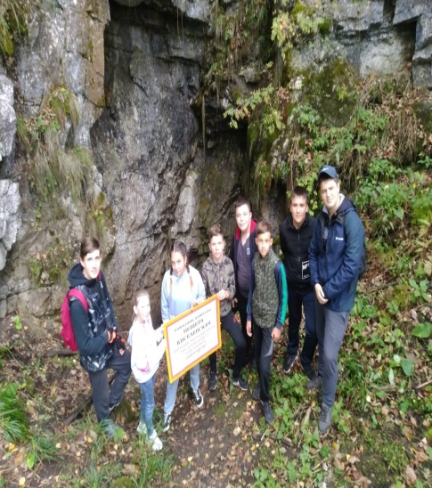
Ожидаемые результаты
- решение задач государственной политики в области патриотического воспитания молодежи;
- повышение уровня заинтересованности молодежи к изучению героической истории нашей страны;
- развитие организаторских, творческих, ораторских способностей школьников;
- ежегодная организация волонтерского отряда школы;
- повышение и пропаганда духовно-нравственной культуры обучающихся;
- облагораживание территории, прилегающей к Памятнику, посвященному памяти земляков, павших в ВОВ;
- создание благоприятных условий для сохранения и укрепления активной гражданской позиции школьников, через проведение социальных акций.
- Конкретная помощь пожилым людям

Slide 6
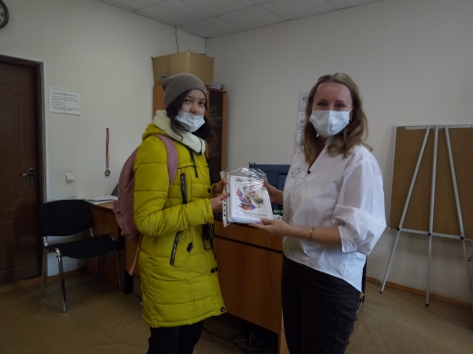
Основные направления
социально значимого проекта:
- совместная работа отряда с организацией «серебряные волонтеры» Ашинского района, Молодежной палатой АМР, отрядом «Доброволец» АИТ города Аши;
- участие обучающихся в различных мероприятиях, посвященных Дню защитника Отечества и Дню Победы; встречах с ветеранами Великой Отечественной войны, воинами-интернационалистами, уроки Мужества;
- участие в экологических акциях и рейдах;
- проведение различных встреч, соревнований с обучающимися младших классов и детского сада. Пропаганда здорового образа жизни;
- участие волонтерского отряда в социальных акциях.

Slide 7
План мероприятий
№ | Наименование мероприятия | Срок проведения (календарный месяц, год) | Место проведения | Ожидаемые итоги
1. | Акция «День конституции» | 12 декабря 2020 г. | МКОУ «СОШ № 7» | Знакомство обуча-ющихся 5-7 класс с историей возникновения Конституции РФ.
 | Поздравление от Деда Мороза и Снегурочки | С 25.12 по 30.12.2020 | Школа, адресные поздравления ветеранам педагогического труда и пожилым людям | Создание новогоднего настроения. Волонтеры поздравляют каждый класс с предстоящими праздниками и вручают грамоты за активное участие за прошедший период.
2. | Субботник. Уборка снега на территории пришкольного участка и территории детского садика № 22 | Весь сезон с декабря - март 2020 г. | Подход к МКОУ «СОШ № 7», футбольное поле стадиона школы. «Детский сад комбинированного вида № 22» города Аши | Освобождение подхода школьников и воспитанников детского сада к образовательным учреждениям.
3. | Помощь пожилым людям. Уборка помещения, чистка территории двора и подъездной территории от снега | С декабря – июнь (включительно) | Адресная помощь. | Создание благоприятных условий для комфортного проживания. Волонтеры совместно с организацией «серебряных волонтеров» помогают пожилым и одиноким людям: уборка квартиры, мытье окон, заготовка дров и др.
4. | Несение вахты памяти у «Вечного огня» (День снятия блокады Ленинграда), 9 мая. | Январь, май | «Мемориал Славы» г. Аша | Патриотическое воспитание. Связь поколений. Добровольцы несут вахту на протяжении торжественного митинга у Вечного огня.
5. | Адресное поздравление ветеранов ВОВ и участников военных действий в Афганистане и Чечне. | Февраль | Адресная помощь | Патриотическое воспитание. Связь поколений. Волонтеры готовят поздравительные открытки для поздравления участников боевых действий.
6. | Акция «Цветы маме» | март | Улицы города Аши, школа | Старшеклассники вместе с обучающимися младшей школы готовят открытки и поделки для мам и для жительниц города. Создание праздничного настроения
7. | Экологические рейды, субботники, уборка квартир. | Апрель-июнь | «Широкий дол», дорога в лагерь «Дубовая роща», берег рек Сим и Ашинка, адресная помощь пожилым | Чистые улицы города, мест отдыха людей. В частном секторе освобождение от мусора подходов и подъездной территории к дому. Создание нормальных санитарных условий проживания одиноким людям.
8. | «Сбор макулатуры» | Апрель | Школа | Волонтеры предлагают адресную помощь в сборе макулатуры. Макулатура сдается за деньги, которые передаются пенсионерам на личные нужды.
9. | Посадка цветов, оформление клумб на пришкольном участке | Май | Школа | Эстетическое воспитание и бережное отношение к природе.
10. | Акция «Мы за ЗОЖ», «Веселые старты» | Июнь | Школа, лагерь дневного пребывания школьников | Привлечение к здоровому образу жизни, физкультуре и спорту. Обучение умению работать в команде. Отряд добровольцев организует и проводит спортивный праздник «Здоровый образ жизни – успех школьника»

Slide 8
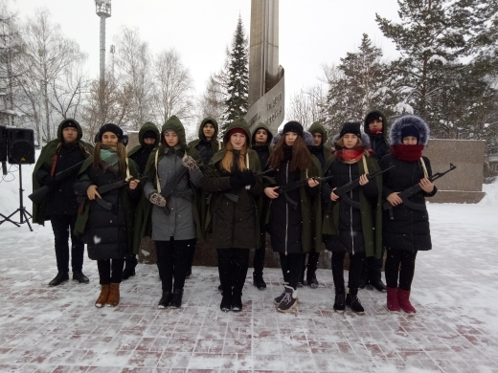
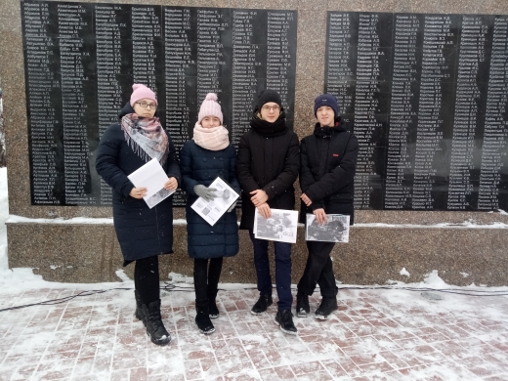
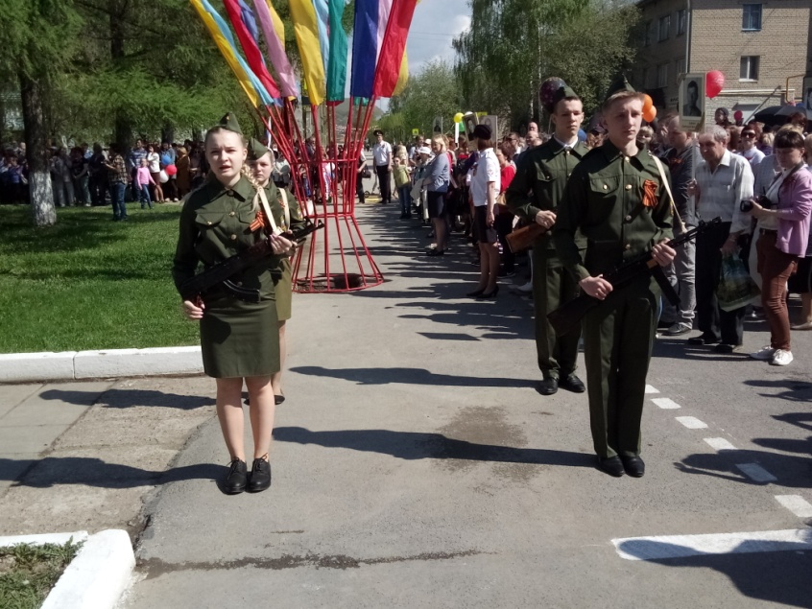

Патриотическое воспитание

Slide 9
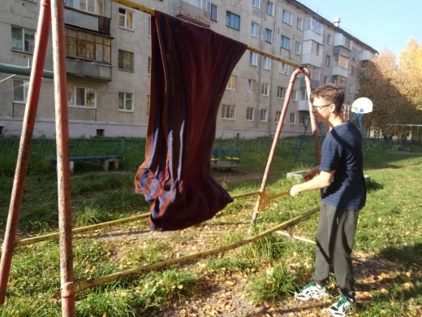
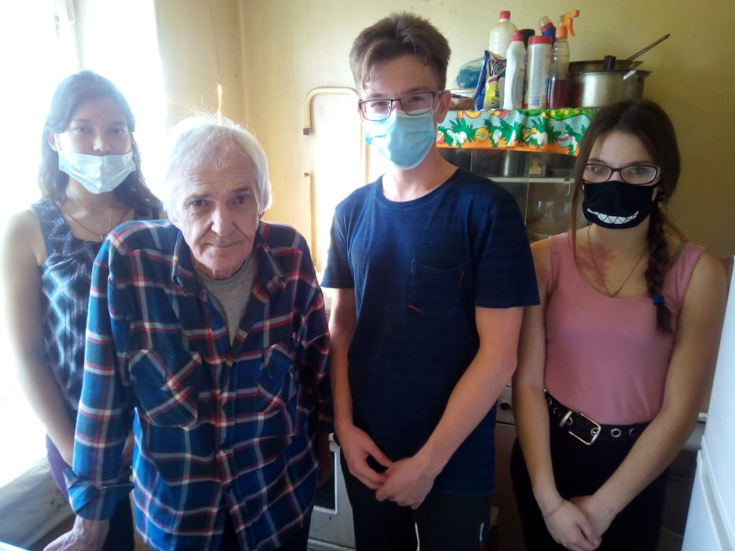
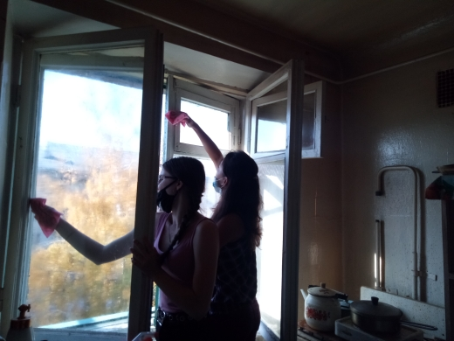
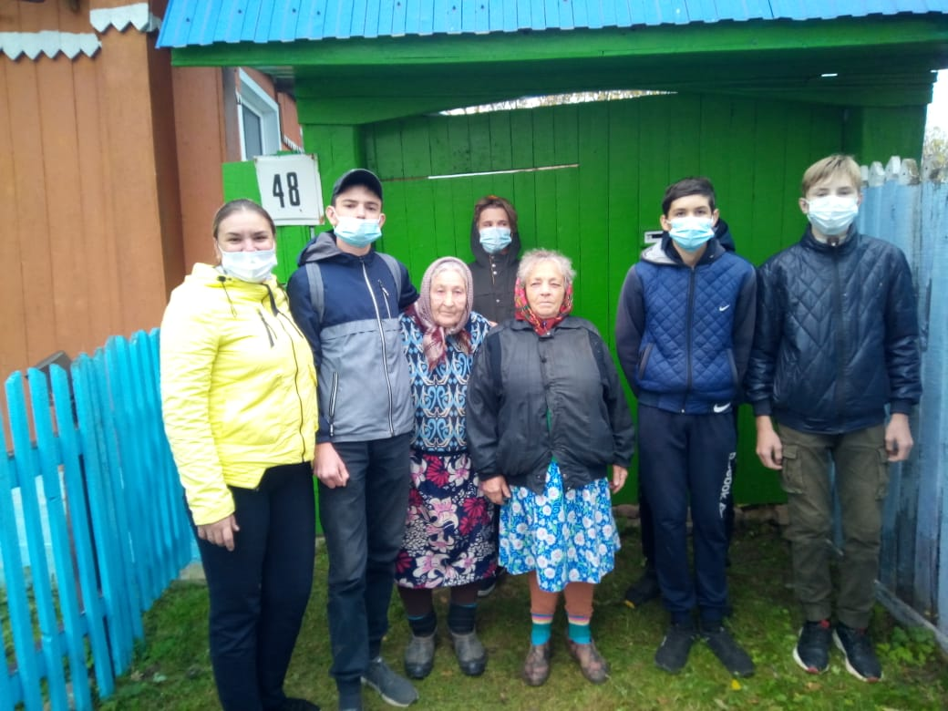
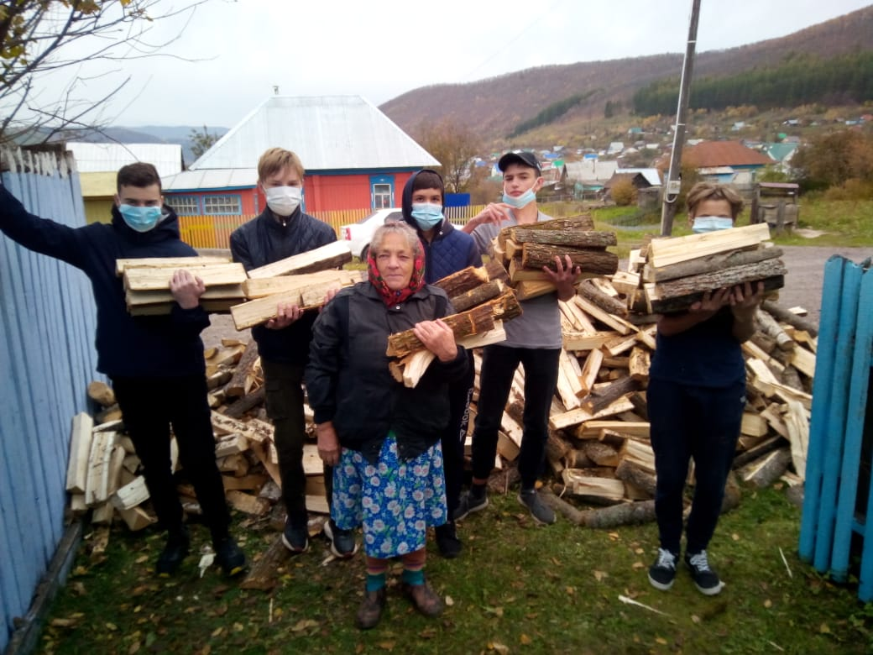
Помощь
пожилым людям

Slide 10
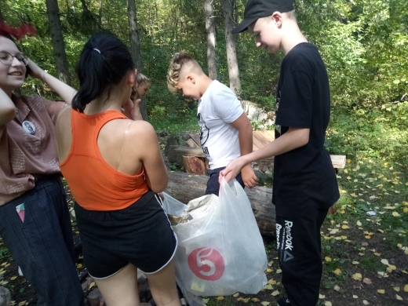
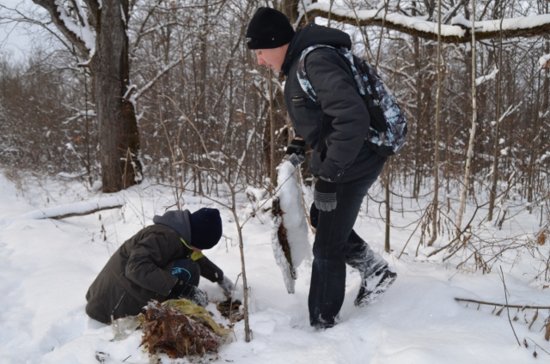
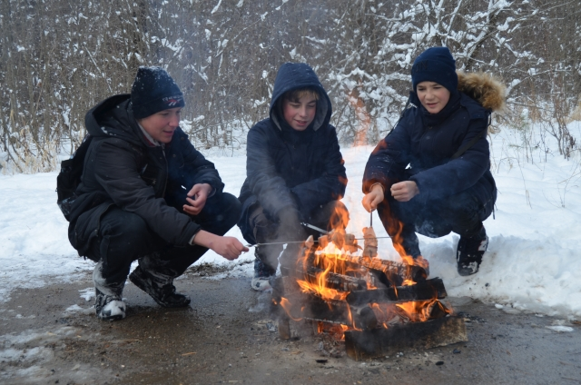
Бережное отношение к природе

Slide 11
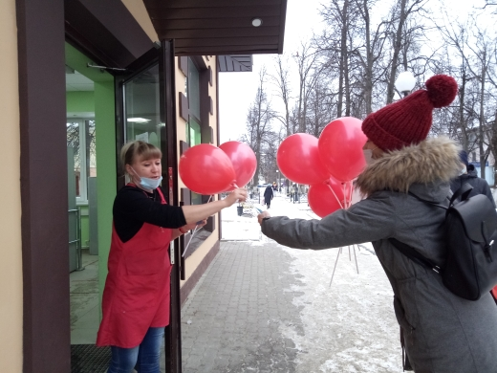
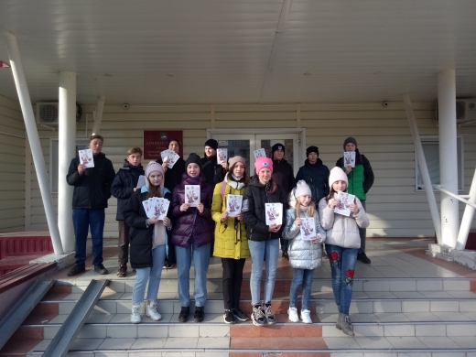
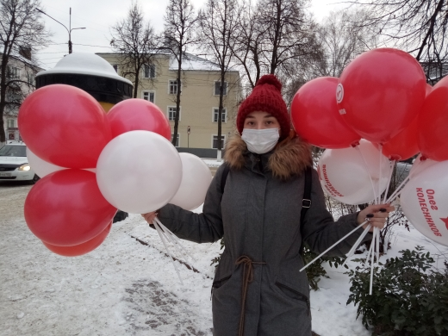
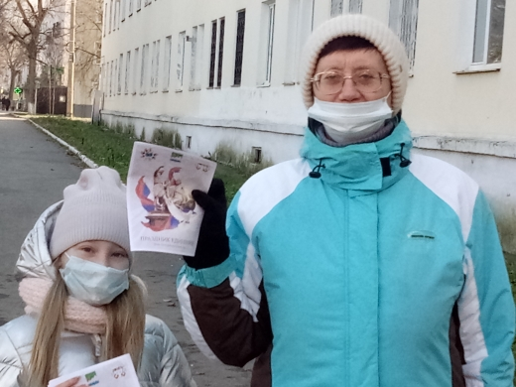
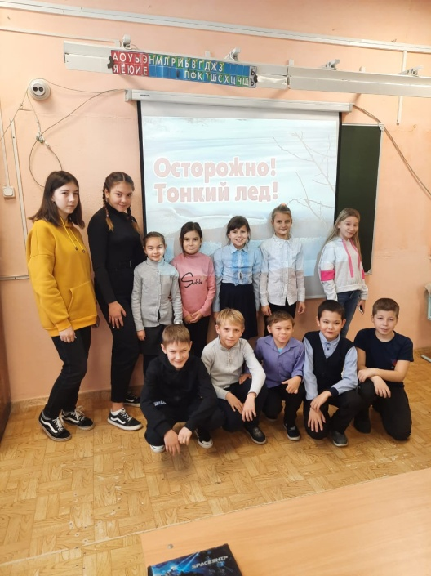
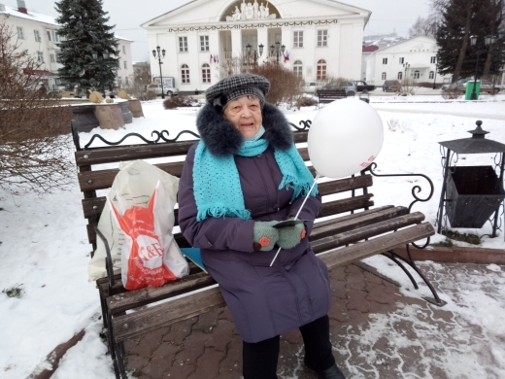
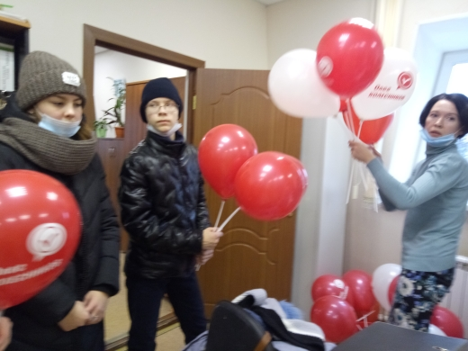

Акции, подарки, поздравления

Slide 12
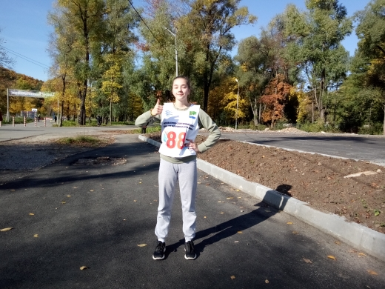
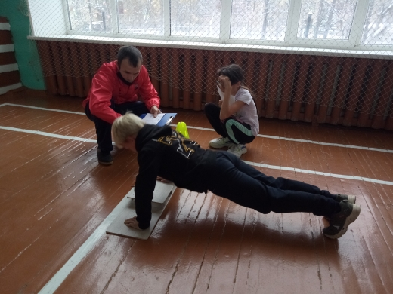
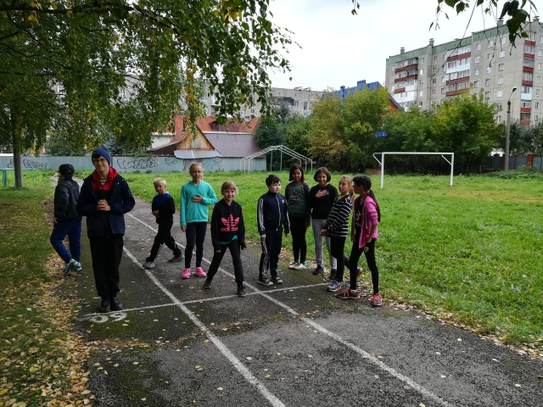
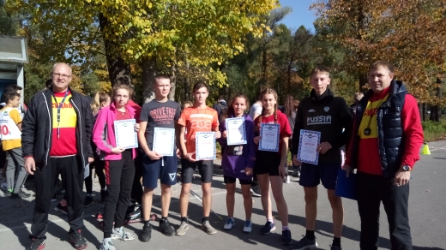

Мы за здоровый образ жизни

Slide 13
Бюджет (смета) проекта
№ | Наименование затрат | Цена (руб.) | Количество (шт) | Итоговая цена (руб.)
11 | Приобретение жилеток для волонтеров со светоотражателями и надписью «Дорогою добра» | 1000 | 10 штук | 10000
«Поздравление с «Новым годом»
2 | Подарки для пожилых людей | 300 рублей | 20 штук | 6000 рублей
Для проведения экологических акций
3 | Рабочие перчатки | 200 рублей | 12 пар | 2400 рублей
4 | Мешки для мусора | 160 рублей (1 рулон) | 5 рулонов | 800 рублей
5 | Грамоты, благодарственные письма | 20 рублей | 40 штук | 800 рублей
 | Итого: |  |  | 20000 рублей

Slide 14
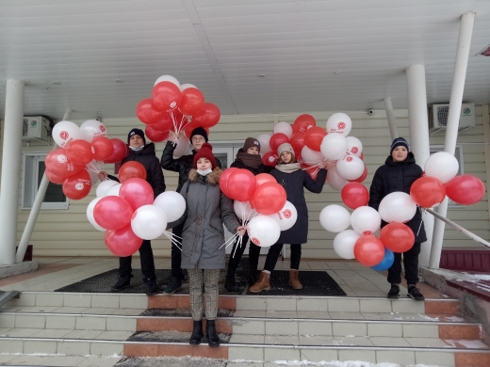
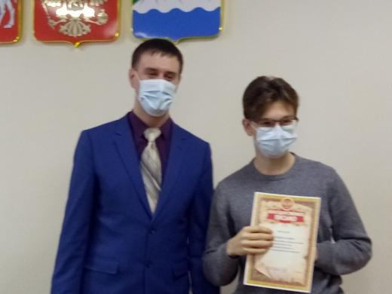
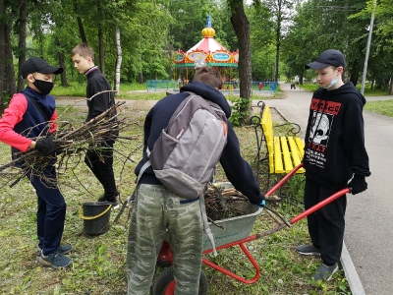
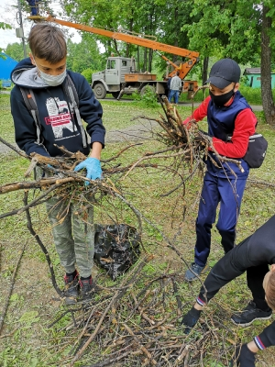
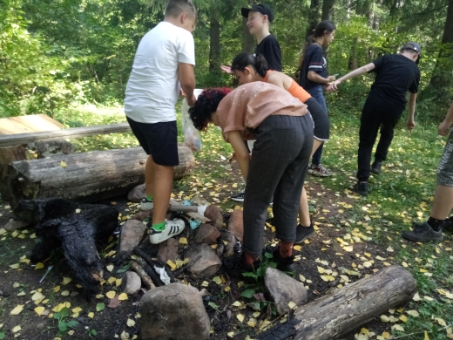
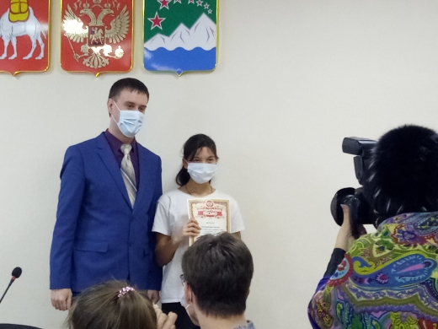
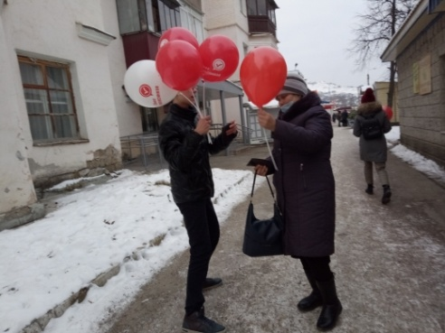
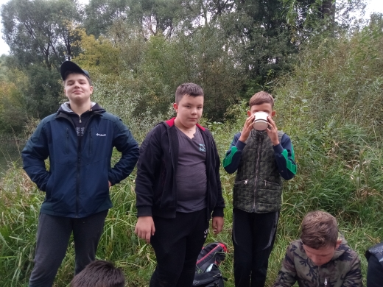
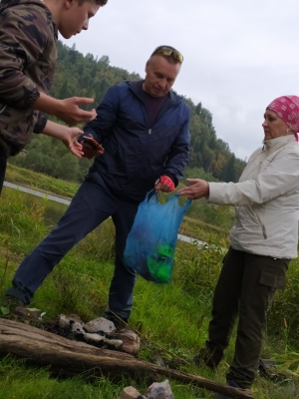
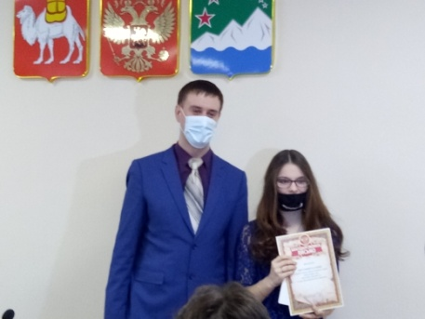


Slide 15
В результате воплощения данного проекта,
я уверена, что укрепится связь поколений, появится бережное отношение к природе,
а значит мы получим положительный результат в воспитании школьников .

